Slide 1

  PROBABILIDADE CONDICIONAL

Slide 2

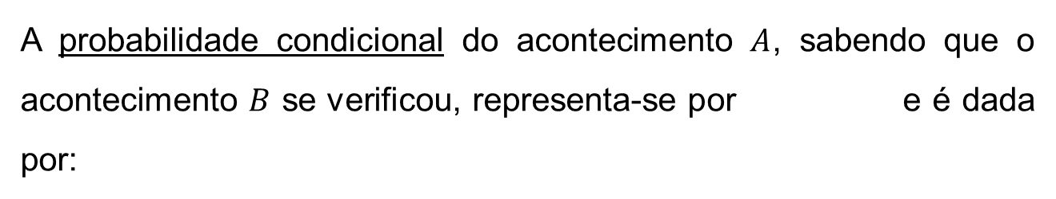
  PROBABILIDADE CONDICIONAL
A probabilidade condicional do acontecimento $A$, sabendo que o acontecimento $B$ se verificou, representa-se por e é dada por:
, com

Slide 3
  PROBABILIDADE CONDICIONAL
Atividade 1
Um estudo feito a uma certa marca de iogurtes revelou que:
  Se um iogurte está dentro do prazo de validade, a probabilidade de estar estragado é 0,005;
  Se um iogurte está fora do prazo de validade, a probabilidade de estar estragado é 0,65.
Considere que, num certo dia, uma mercearia tem dez iogurtes dessa marca, dos quais dois estão fora do prazo.
Escolheu, ao acaso, um desses iogurtes. Qual é a probabilidade de ele estar estragado?
Exame Nacional de Matemática 2000 – 1ª fase, 2ª chamada

Slide 4

  PROBABILIDADE CONDICIONAL
Resolução:
  Consideremos os acontecimentos:
  $P$:”estar dentro do prazo” e $E$:”estar estragado”
Do enunciado do problema podemos retirar que:
Efetuando os cálculos, obtemos:

Slide 5
  PROBABILIDADE CONDICIONAL
Continuação da resolução:
Com os resultados encontrados podemos construir uma tabela para sistematizar os resultados:
 |  |  | Total
 | 0,004 | 0,796 | 0,8
 | 0,13 | 0,07 | 0,2
Total | 0,134 | 0,866 | 1
Através da análise da tabela, podemos concluir que a probabilidade de o iogurte estar estragado é 0,134.

Slide 6
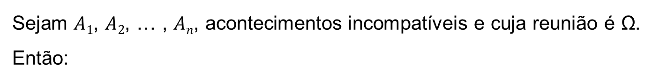
  PROBABILIDADE CONDICIONAL
Regra de Bayes
Sejam $A1$, $A2$, … , $An$, acontecimentos incompatíveis e cuja reunião é Ω. Então:
com

Slide 7
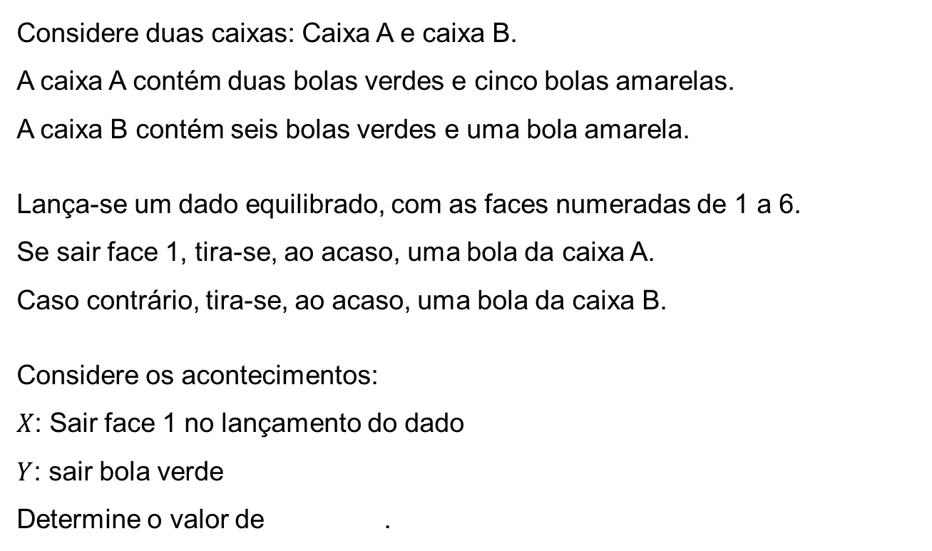
  PROBABILIDADE CONDICIONAL
Atividade 2
Considere duas caixas: Caixa A e caixa B.
A caixa A contém duas bolas verdes e cinco bolas amarelas.
A caixa B contém seis bolas verdes e uma bola amarela.
Lança-se um dado equilibrado, com as faces numeradas de 1 a 6.
Se sair face 1, tira-se, ao acaso, uma bola da caixa A.
Caso contrário, tira-se, ao acaso, uma bola da caixa B.
Considere os acontecimentos:
$X$: Sair face 1 no lançamento do dado
$Y$: sair bola verde
Determine o valor de .

Slide 8
  PROBABILIDADE CONDICIONAL
Resolução:

